Slide 1
마이브릿지 과제 메모 웹 어플리케이션 화면정의서

Slide 2
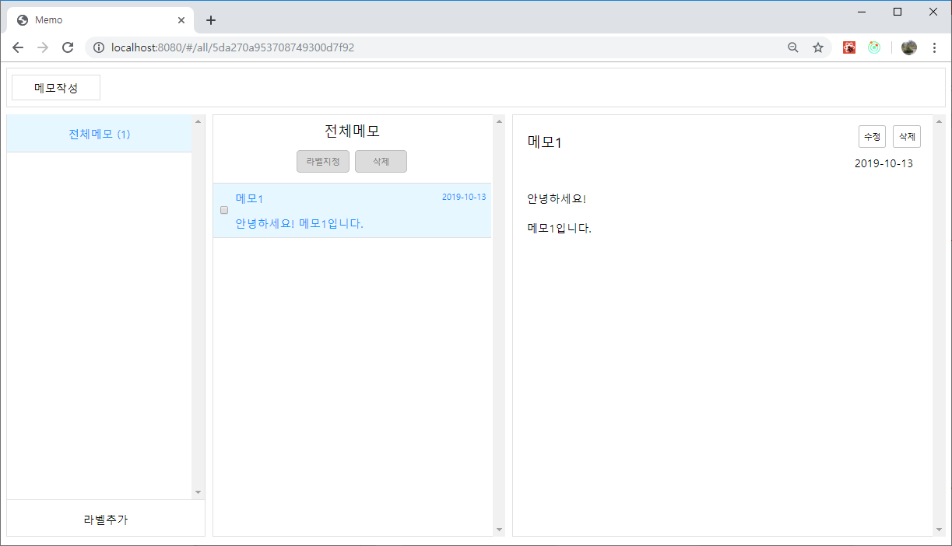
전체 레이아웃
탑메뉴
라벨 목록 뷰
라벨의 메모 목록 뷰
메모 상제 조회 뷰

Slide 3
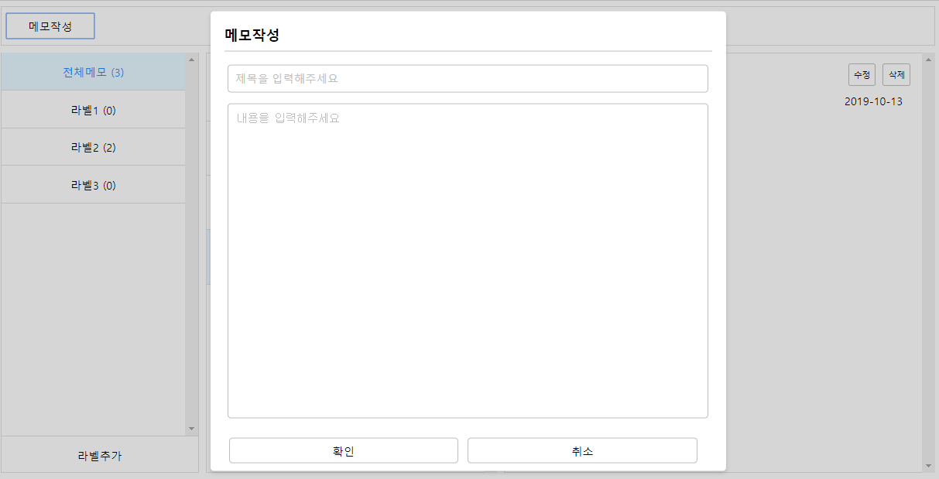
메모작성 모달
화면제어
・탑메뉴의 메모작성 버튼을 클릭함으로써 표시된다.
・모달창이 열린 상태에서는 모달 이외에 모든 엘리먼트는 비활성화된다.
메모작성 버튼
・모달이 비활성화 된 상태에서 클릭시 메모작성 모달창이 열린다.
제목 입력란
・내용을 입력할 수 있다.
・공백입력은 허용되지 않는다.
내용 입력란
・내용을 입력할 수 있다.
확인버튼
・클릭 시, 입력한 내용으로 메모가 작성된다.
・클릭 시, 모달창이 꺼진다.
취소버튼
・클릭 시, 메모의 작성이 이루어지지 않는다.
・클릭 시, 모달창이 꺼진다.

Slide 4
라벨 목록 뷰

Slide 5
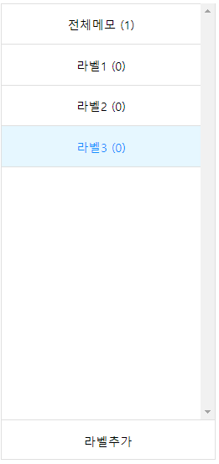
라벨 목록 뷰
전체메모 라벨
・ 클릭 시 전체 메모목록이 라벨의 메모 목록 뷰에 보여진다.
화면제어
・선택된 라벨은 하늘색으로 채워진다
・라벨의 추가/삭제/라벨명변경에 의해 갱신된 사항은 즉시 반영된다.
・각 레벨에 해당하는 메모 수가 라벨명 옆에 표시된다.
・메모/라벨지정의 추가/삭제에 의해 갱신된 라벨의 메모 수는 즉시 반영된다.
추가 라벨 목록
・라벨추가를 통해 추가된 라벨이 표시된다.
・클릭 시 해당 라벨에 지정된 메모 목록이 라벨의 메모 목록 뷰에 보여진다.
라벨추가 버튼
・ 버튼을 누르면 라벨추가 모달창이 열린다.

Slide 6
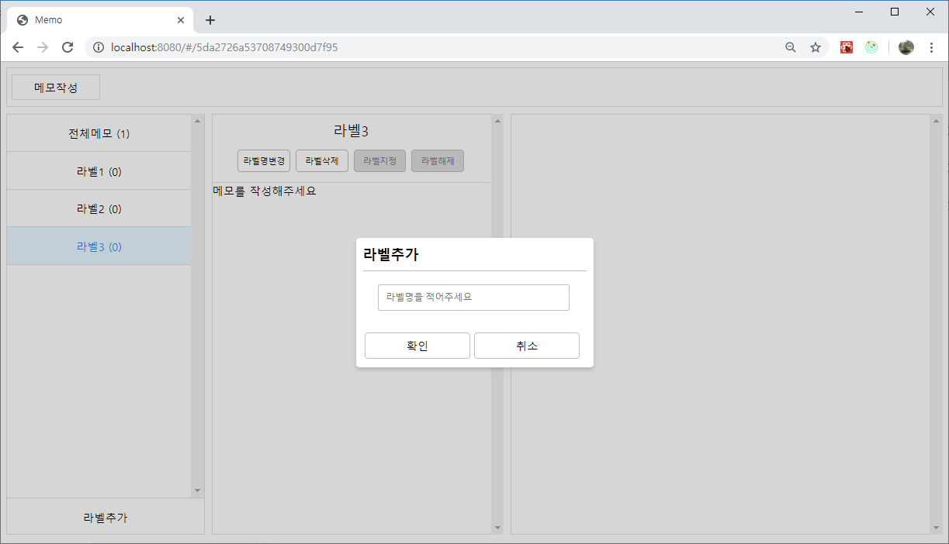
라벨 목록 뷰 / 라벨추가 모달
화면제어
・라벨 목록 뷰의 라벨추가 버튼을 클릭함으로써 표시된다.
・모달창이 열린 상태에서는 모달 이외에 모든 엘리먼트는 비활성화된다.
라벨명 입력란
・라벨명을 입력 할 수 있다.
・공백입력은 허용되지 않는다.
확인버튼
・클릭 시, 입력한 라벨명의 라벨이 라벨 목록 뷰에 등록된다.
・클릭 시, 모달창이 꺼진다.
취소버튼
・클릭 시, 입력한 라벨명의 라벨이 라벨 목록 뷰에 등록되지 않는다.
・클릭 시, 모달창이 꺼진다.

Slide 7
라벨의 메모 목록 뷰

Slide 8
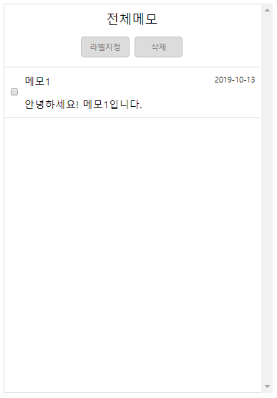
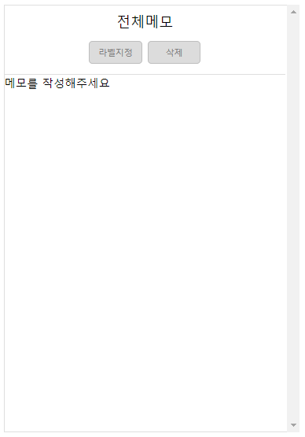
라벨의 메모 목록 뷰 / 기본 레이아웃
화면제어
・조작메뉴의 버튼은 전체메모 라벨과 추가한 라벨 중 어떤 라벨을 선택했는냐에 따라 해당 라벨에 메뉴버튼이 표시된다.
・조건에 따라 비활성화되는 버튼이 존재한다.
・선택된 메모는 하늘색으로 채워진다
라벨명 표시란
・ 라벨명이 표시된다.
라벨/메모 조작 메뉴
・ 라벨과 메모에 대해 조작을 하는 버튼을 표시한다.
날짜표시란
・ 메모를 업데이트한 날짜가 표시된다.
메모 체크란
・체크시, 특정 라벨/메모 조작 메뉴에 대한 대상이 된다.
・복수 메모에 대해 체크가능.
메모 표시란
・첫번째 줄은 타이틀이 표시된다.
・두번째 줄은 메모의 시작부분이 표시 된다.
・영역을 넘어는 텍스트는 …로 생략된다.
・선택 시 해당 메모에 대한 메모 상세 조회 뷰가 표시된다.
・메모가 존재하지 않을 시 메모가 존재하지 않는 다는 화면을 표시한다.

Slide 9
라벨의 메모 목록 뷰 / 전체메모 라벨
라벨명 표시란
・ 라벨명이 「전체메모」로 고정된다.
삭제 버튼
・체크한 메모에 대해 삭제를 한다.
・체크한 메모가 지정된 모든 라벨 메모목록에서도 해당 메모가 삭제(해제)된다.
・클릭시, 체크한 메모에 대해 삭제확인 다이어로그창이 열린다.
・체크한 메모가 1개도 없을 시는 비활성화
화면제어
・조작메뉴에는 라벨지정, 삭제 버튼이 표시된다.
・이하의 URL에 의해 출력된다
/all
라벨지정 버튼
・체크한 메모에 대해 라벨지정을 한다.
・클릭시, 라벨지정 모달창이 열린다.
・체크한 메모가 1개도 없을 시는 비활성화 ・추가한 라벨이 1개도 없을 시는 비활성화
메모 목록
・등록된 모든 메모가 표시된다.

Slide 10
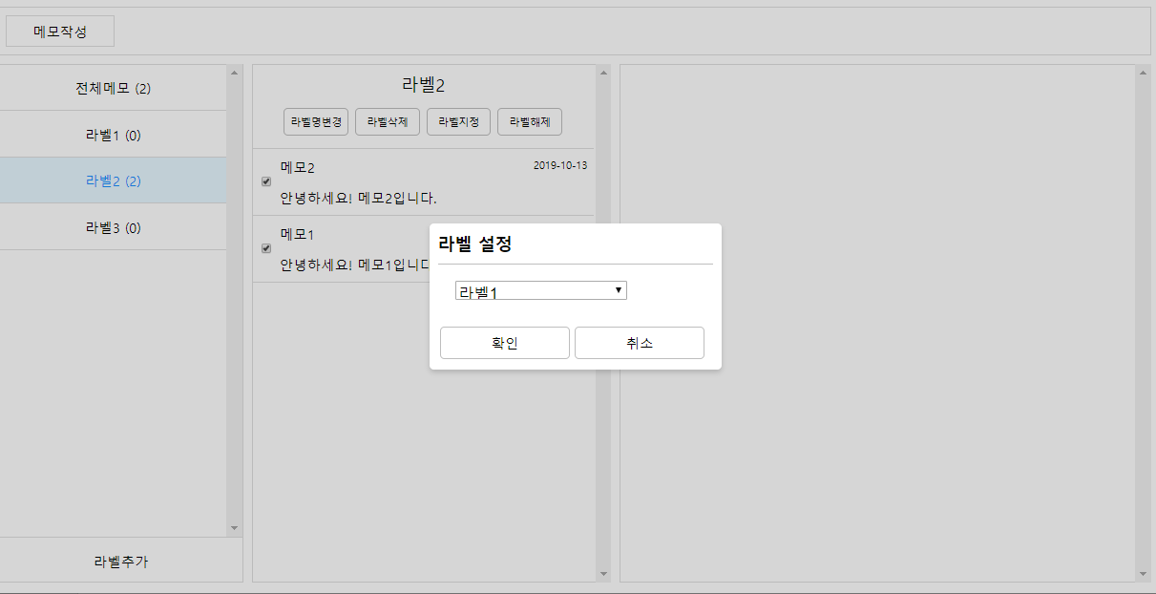
라벨의 메모 목록 뷰 / 전체메모 라벨 / 라벨설정 모달
화면제어
・라벨의 메모 목록 뷰의 라벨지정 버튼을 클릭함으로써 표시된다.
・모달창이 열린 상태에서는 모달 이외에 모든 엘리먼트는 비활성화된다.
설정라벨 선택란
・라벨목록에 추가한 모든 라벨을 선택할 수 있다.
확인버튼
・클릭 시, 체크한 메모가 선택한 라벨에 등록된다.
・라벨에 이미 지정된 메모를 다시 등록하더라도 메모가 라벨에 중복 등록되지 않는다.
・클릭 시, 모달창이 꺼진다.
취소버튼
・클릭 시, 라벨설정을 이루어지지 않는다.
・클릭 시, 모달창이 꺼진다.

Slide 11
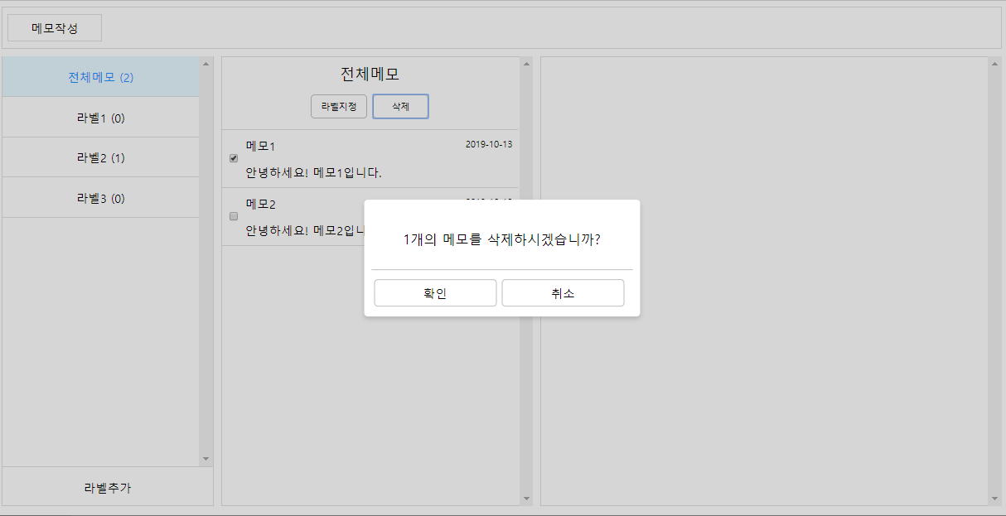
라벨의 메모 목록 뷰 / 전체메모 라벨 / 삭제확인 다이어로그
화면제어
・라벨의 메모 목록 뷰의 삭제버튼을 클릭함으로써 열린다.
・모달창이 열린 상태에서는 모달 이외에 모든 엘리먼트는 비활성화된다.
확인메세지란
・체크한 메모에 대해 삭제여부를 묻는 메시지가 표시된다.
・체크한 메모의 수가 메시지에 표시된다.
확인버튼
・체크한 메모의 삭제가 이루어진다.
・체크한 메모가 지정된 모든 라벨 메모목록에서도 해당 메모의 삭제(해제)가 이루어진다.
・다이어로그창이 꺼진다.
취소버튼
・삭제가 이루어지지 않는다.
・다이어로그창이 꺼진다.

Slide 12
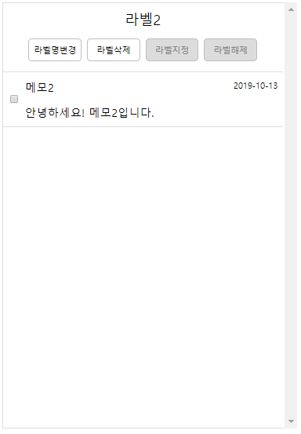
라벨의 메모 목록 뷰 / 추가한 라벨
라벨명 표시
・ 선택한 라벨의 라벨명이 표시된다.
라벨지정 버튼
・체크한 메모에 대해 라벨지정을 한다
・클릭시, 라벨지정 모달창이 열린다.
・체크한 메모가 1개도 없을 시는 비활성화
화면제어
・조작메뉴는 라벨명변경, 라벨삭제, 라벨지정, 라벨해제가 표시된다
・이하의 URL에 의해 표시된다
/:label_id
라벨삭제 버튼
・라벨의 메모 목록 뷰의 대상인 라벨을 삭제한다.
・클릭시, 라벨삭제 확인 다이어로그창이 열린다.
라벨해제 버튼
・체크된 메모를 현재 라벨에서 해제(삭제)한다.
・클릭시, 체크한 메모에 대해 라벨해제 다이어로그창이 열린다.
・체크한 메모가 1개도 없을 시는 비활성화
라벨명 변경
・ 라벨의 메모 목록 뷰의 대상인 라벨명을 변경한다.
・ 클릭시, 라벨명변경 모달창이 열린다.
메모 목록
・선택한 라벨에 지정된 메모가 표시된다.

Slide 13
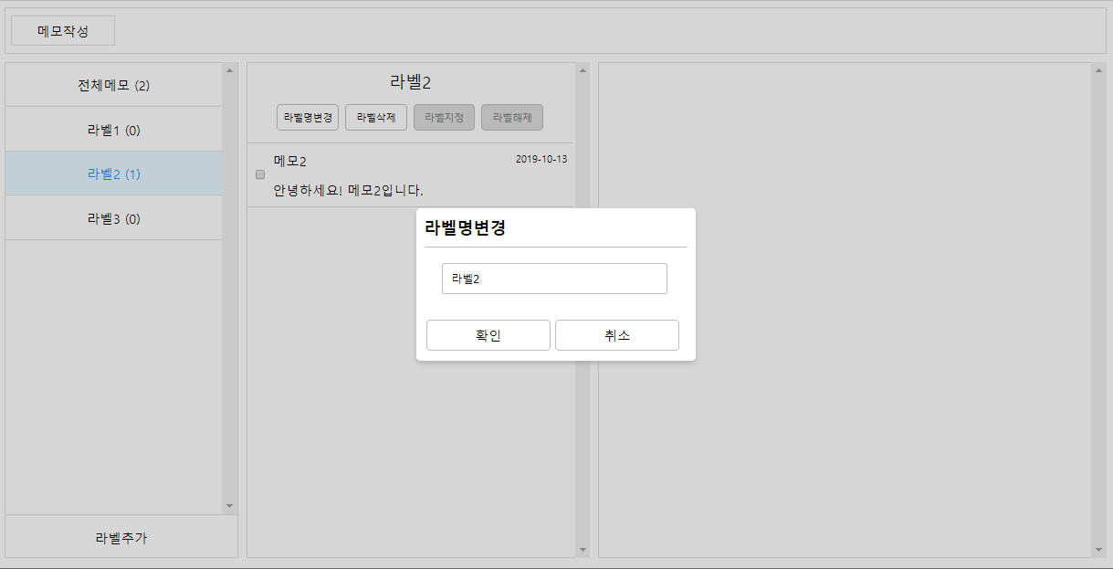
라벨의 메모 목록 뷰 / 추가한 라벨 / 라벨명변경 모달
화면제어
・라벨의 메모 목록 뷰의 라벨명변경 버튼을 클릭함으로써 표시된다.
・모달창이 열린 상태에서는 모달 이외에 모든 엘리먼트는 비활성화된다.
라벨명 입력란
・기존의 라별명이 입력진 채로 표시된다. ・변경할 라벨명을 입력 할 수 있다.
・공백입력은 허용되지 않는다.
확인버튼
・클릭 시, 입력한 라벨명이 라벨 목록 뷰에 반영된다.
・클릭 시, 모달창이 꺼진다.
취소버튼
・클릭 시, 입력한 라벨명이 라벨 목록 뷰에 반영되지 않는다.
・클릭 시, 모달창이 꺼진다.

Slide 14
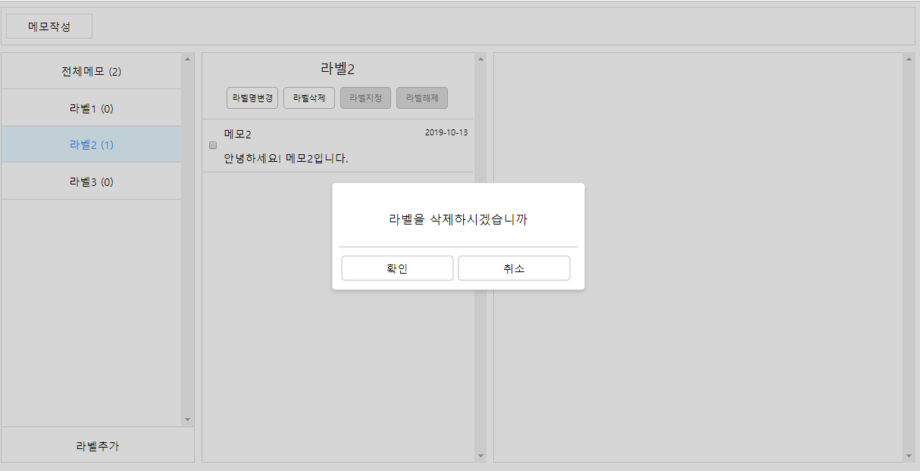
라벨의 메모 목록 뷰 / 추가한 라벨 / 라벨삭제확인 다이어로그
화면제어
・라벨의 메모 목록 뷰의 라벨삭제버튼을 클릭함으로써 열린다.
・모달창이 열린 상태에서는 모달 이외에 모든 엘리먼트는 비활성화된다.
확인메세지란
・해당 라벨에 대해 삭제여부를 묻는 메시지가 표시된다.
확인버튼
・해당 라벨의 삭제가 이루어진다.
・다이어로그창이 꺼진다.
취소버튼
・삭제가 이루어지지 않는다.
・다이어로그창이 꺼진다.

Slide 15
라벨의 메모 목록 뷰 / 추가한 라벨 / 라벨설정 모달
화면제어
・전체메모 라벨의 라벨설정 모달과 동일하다.
・라벨의 메모 목록 뷰의 라벨지정 버튼을 클릭함으로써 표시된다.
・모달창이 열린 상태에서는 모달 이외에 모든 엘리먼트는 비활성화된다.
설정라벨 선택란
・라벨목록에 추가한 모든 라벨을 선택할 수 있다.
확인버튼
・클릭 시, 체크한 메모가 선택한 라벨에 등록된다.
・라벨에 이미 지정된 메모를 다시 등록하더라도 메모가 라벨에 중복 등록되지 않는다.
・클릭 시, 모달창이 꺼진다.
취소버튼
・클릭 시, 라벨설정을 이루어지지 않는다.
・클릭 시, 모달창이 꺼진다.

Slide 16
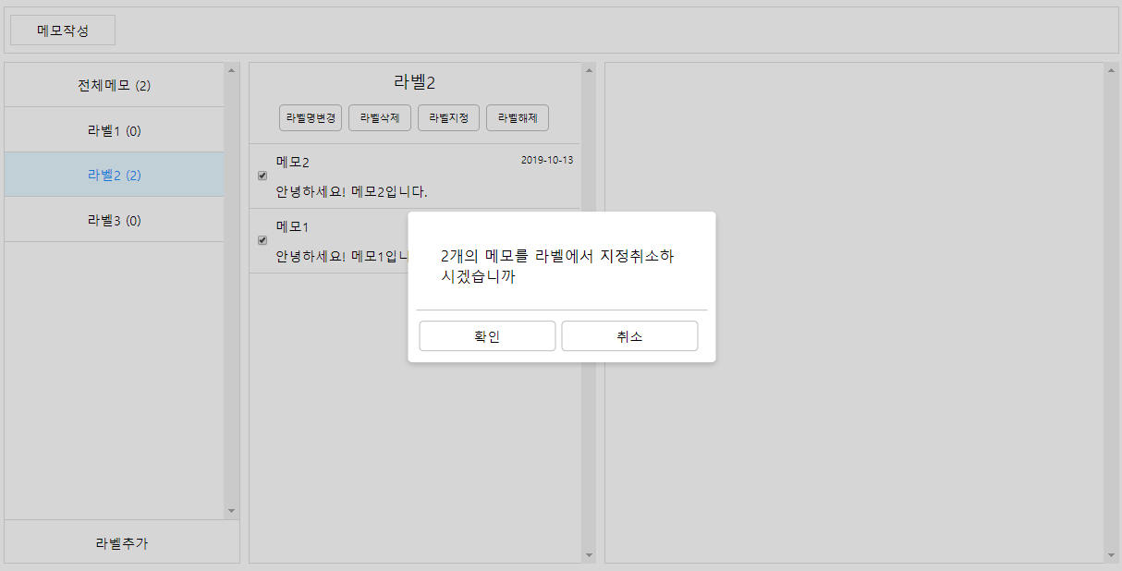
라벨의 메모 목록 뷰 / 추가한 라벨 / 라벨해제확인 다이어로그
화면제어
・라벨의 메모 목록 뷰의 라벨해제버튼을 클릭함으로써 열린다.
・모달창이 열린 상태에서는 모달 이외에 모든 엘리먼트는 비활성화된다.
확인메세지란
・체크한 메모에 대하 라벨에서 지정해제 여부를 묻는 메시지가 표시된다
・체크한 메모의 수가 메시지에 표시된다
확인버튼
・체크된 메모가 현재 라벨에서 지정해제되어진다.
・다이어로그창이 꺼진다
취소버튼
・라벨 지정취소가 이루어지지 않는다
・다이어로그창이 꺼진다

Slide 17
메모의 상세 조회 뷰

Slide 18
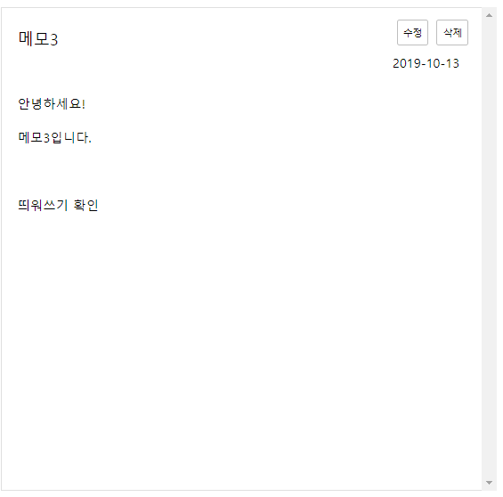
메모 상세 조회 뷰
수정버튼
・메모의 내용을 수정한다.
・클릭시 메모 수정 모달이 열린다.
제목 표시란
・제목이 표시된다.
・표시영역보다 문자가 길어도 생략되지 않고 띄워쓰기되어 전체를 표시한다.
화면제어
・메모 상세 조회 뷰에서는 메모 내용의 수정이 이루어지지 않는다.
・이하의 URL에 의해 표시된다
/:label_id/:memo_id
삭제 버튼
・해당 메모를 삭제한다.
・해당 메모가 지정된 모든 라벨 메모목록에서도 해당 메모가 삭제(해제)된다.
날짜표시란
・메모가 업데이트된 날짜를 표시한다.
내용 표시란 ・ 내용이 표시된다.
・ 작성시 입력했던 띄워쓰기 그대로 표시된다.

Slide 19
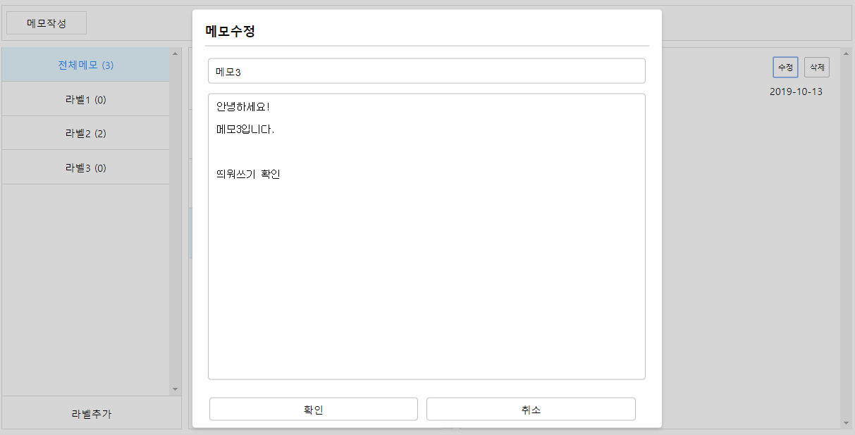
메모 상세 조회 뷰 / 메모수정 모달
제목 수정란
・기존의 내용이 입력되어 진 상태로 표시된다.
・수정할 내용을 입력할 수 있다.
・공백입력은 허용되지 않는다.
화면제어
・메모 상세 조회 뷰의 수정 버튼을 클릭함으로써 표시된다.
・모달창이 열린 상태에서는 모달 이외에 모든 엘리먼트는 비활성화된다.
내용 수정란
・기존의 내용이 입력되어 진 상태로 표시된다.
・수정할 내용을 입력할 수 있다.
확인버튼
・클릭 시, 입력한 내용으로 메모가 수정된다.
・클릭 시, 모달창이 꺼진다.
취소버튼
・클릭 시, 메모의 수정이 이루어지지 않는다.
・클릭 시, 모달창이 꺼진다.

Slide 20
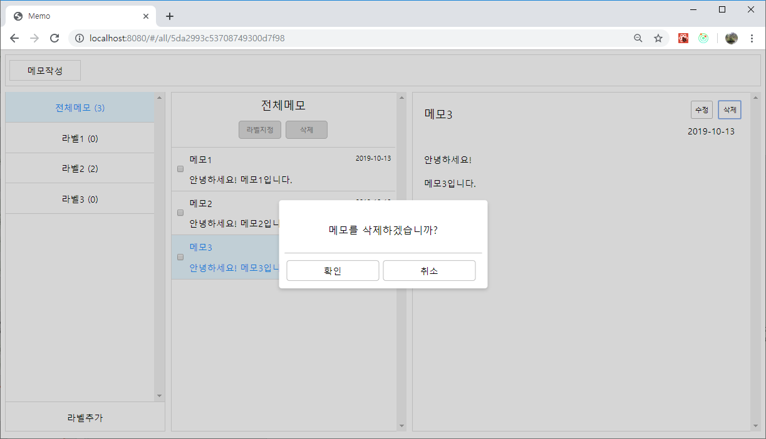
메모 상세 조회 뷰 / 메모삭제 다이어로그
화면제어
메모 상세 조회 뷰의 삭제버튼을 클릭함으로써 열린다.
・모달창이 열린 상태에서는 모달 이외에 모든 엘리먼트는 비활성화된다.
확인메세지란
・해당 메모에 대해 삭제여부를 묻는 메시지가 표시된다.
확인버튼
・해당 메모의 삭제가 이루어진다.
・해당 메모가 지정된 모든 라벨 메모목록에서도 해당 메모의 삭제(해제)가 이루어진다.
・다이어로그창이 꺼진다.
취소버튼
・삭제가 이루어지지 않는다.
・다이어로그창이 꺼진다.

Slide 21
ETC

Slide 22
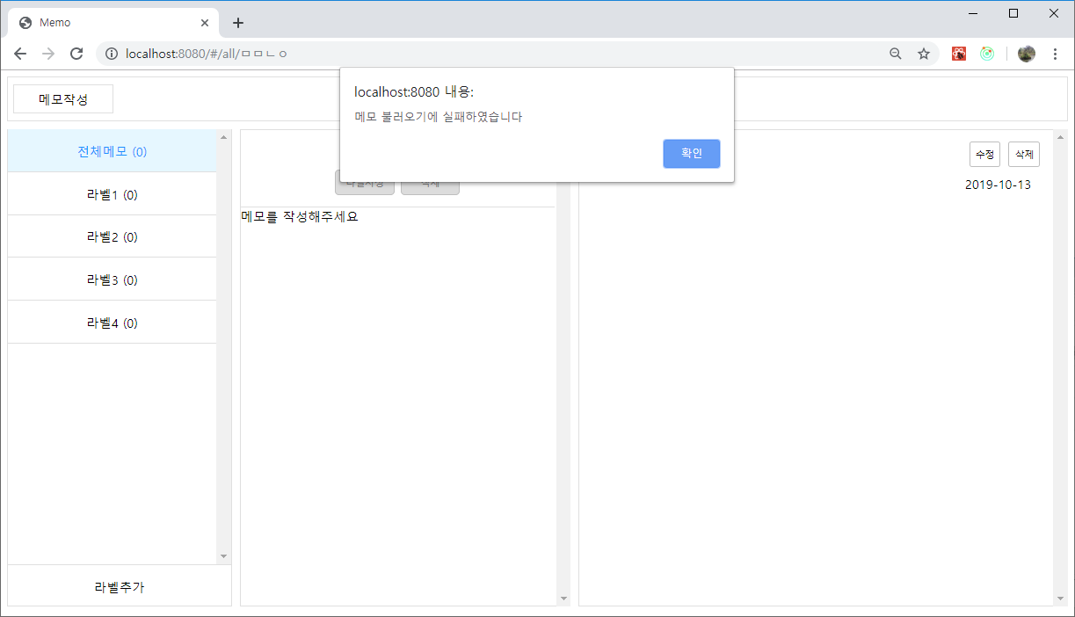
에러 팝업
에러 팝업
・상황에 해당하는 에러메세지를 표시한다.

Slide 23
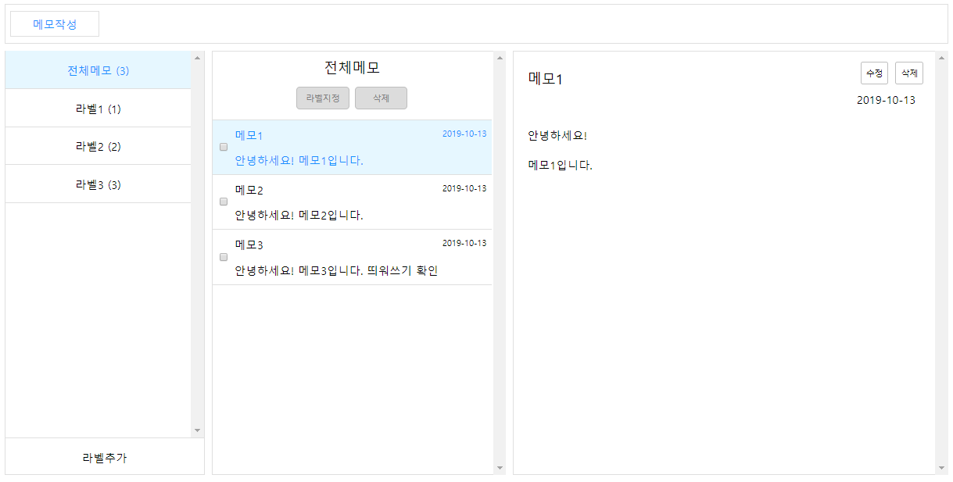
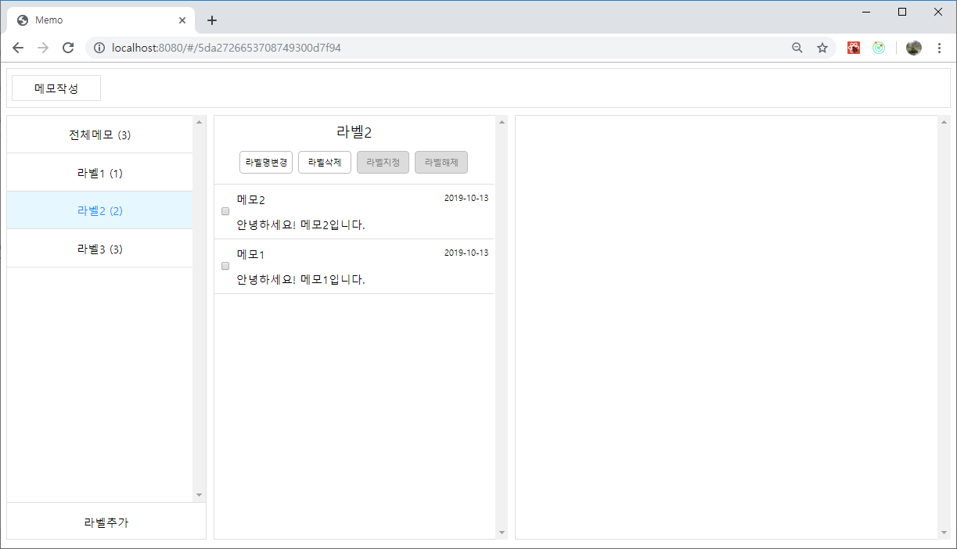
URL에 의한 화면표시
URL: /all
・전체메모의 메모 목록 뷰가 표시된다.
・라벨 목록 뷰에 전체메모 라벨이 선택되어 표시된다.
URL: /:label_id
・라벨 목록뷰에 라벨아이디에 해당하는 라벨이 선택되어 표시된다. ・라벨 목록 뷰에 라벨아이디에 해당하는 라벨이 선택되어 표시된다.
・라벨아이디의 해당하는 라벨이 없을 경우 에러메세지가 출력된다.

Slide 24
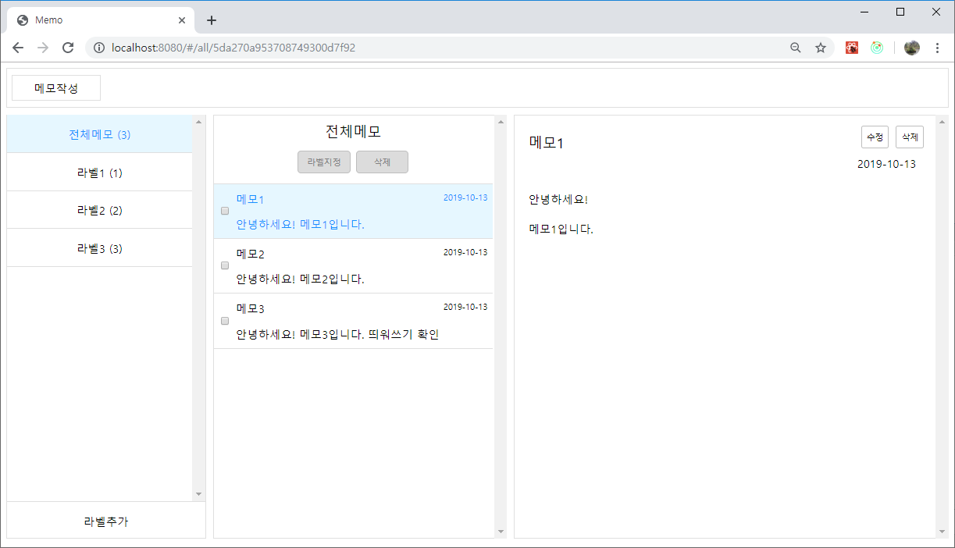
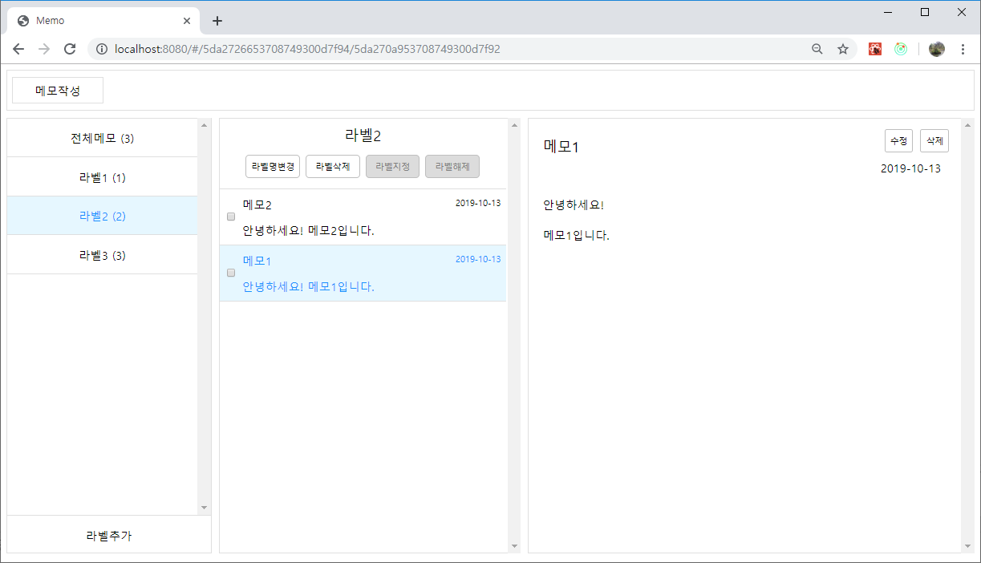
URL에 의한 화면표시
URL: /all/:memo_id
・전체메모의 메모 목록 뷰가 표시된다.
・해당 메모아이디의 메모가 메모 상세조회 뷰에 표시된다.
・라벨 목록 뷰에 전체메모 라벨이 선택되어 표시된다.
・메모 목록 뷰에 메모아이디의 해당하는 메모가 선택되어 표시된다.
라벨 URL: /:label_id/:memo_id
・해당 라벨아이디의 라벨 메모 목록 뷰가 표시된다.
・해당 메모아이디의 메모가 메모 상세조회 뷰에 표시된다.
・라벨 목록 뷰에 라벨아이디에 해당하는 라벨이 선택되어 표시된다.
・메모 목록 뷰에 메모아이디의 해당하는 메모가 선택되어 표시된다. ・라벨아이디의 해당하는 라벨이 없을 경우 에러메세지가 출력된다.

Slide 25
끝

